Slide 1
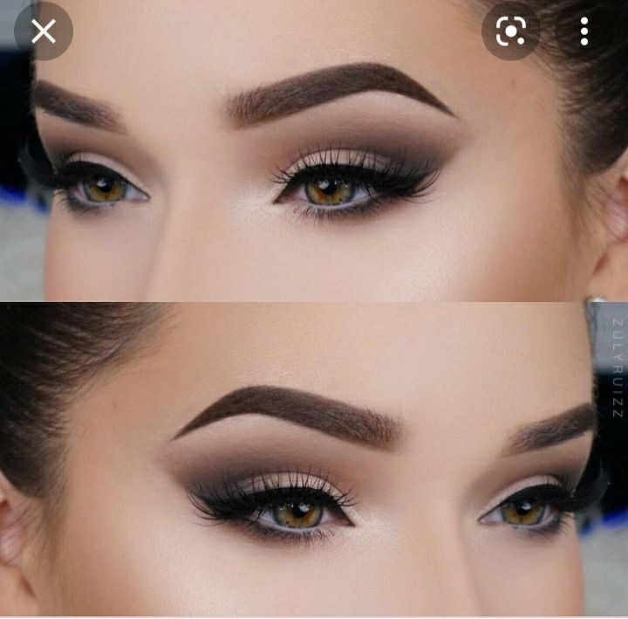
Fin soch qurutish va uklsdka uchun ishlatiladi

Slide 2
2. Gafre sochlarni ishirish va turmaklari uchun ishlatiladi

Slide 3
3. Konus sochlarni jingalak qilish va turmaklarda ishlatiladi

Slide 4
4. Utijok sochlarni tikislab turmak qirqishda ishirish

Slide 5
5. Ploika sochlarni jingalak qilishda ishlatiladi.

Slide 6
7. Mashinka soch olishda va akantovkada ishlatiladi.

